Slide 1


Thema: Uitgedaagd om één te zijn
Bezinning in goede gezindheid

Slide 2
Thema: Uitgedaagd om één te zijn
Gereedschap
bemoediging
Troost
Verbondenheid met de Geest

Slide 3


Slide 4


Slide 5
Thema: Uitgedaagd om één te zijn
Gereedschap
Bemoediging
Troost
Verbondenheid met de Geest
Barmhartigheid en ontferming

Slide 6
Thema: Uitgedaagd om één te zijn
Supergelukkig

Slide 7
Thema: Uitgedaagd om één te zijn
De gezindheid van Jezus
Christus

Slide 8
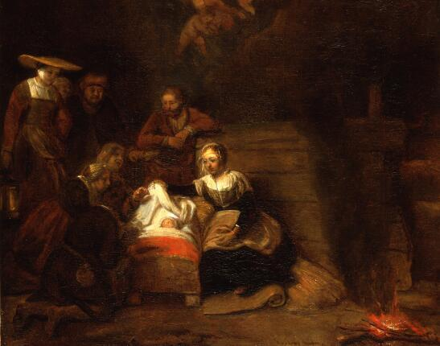

Slide 9
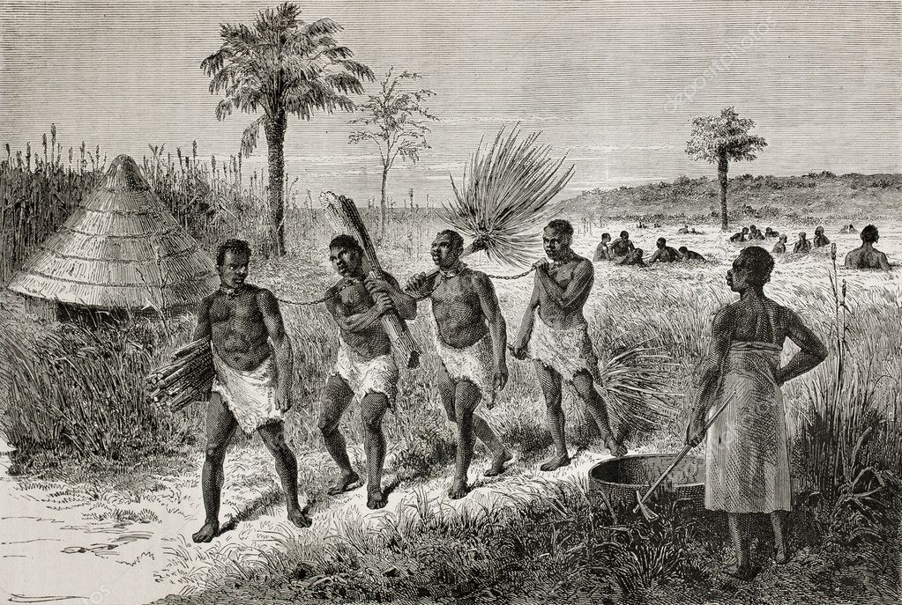

Slide 10
